Slide 1
C++ dili ile NESNE yönelimli programlama
İlhan ÖZKAN, Elektronik Yüksek Mühendisi Mayıs 2020

Slide 2
desen (pattern) nedir?
Nesne yönelimli programlamanın ortaya çıkışıyla beraber, daha önceden yazılmış hazır bileşenlerin (component) yeniden kullanımı (reusing) konusunda oldukça önemli ilerlemeler sağlamıştır.
Bunun paralelinde başarılı tecrübelerin (experience) yeniden kullanımı konusunda da çeşitli çalışmalar yapılmış ve desen (pattern) kavramı ortaya çıkmıştır.
Desenlerin aksine anti-desen (anti-pattern) ise başarısızlık tecrübelerini anlatır.

Slide 3
Desenler
Mimari desenler (architectural pattern)
Analiz desenleri (analysis pattern)
Tasarım desenleri (design pattern)
Kodlama desenleri (implementation pattern)
Test desenleri (test pattern)
Çözüm desenleri (solution pattern)
Veri desenleri (data pattern)
Tasarım Desenleri:
Nesne imali ile ilgili desenler (creational patterns)
Yapısal desenler (structural patterns)
Davranışlarla ilgili desenler (behavioral patterns)

Slide 4
Nesne imali ile ilgili tasarım desenleri

Slide 5
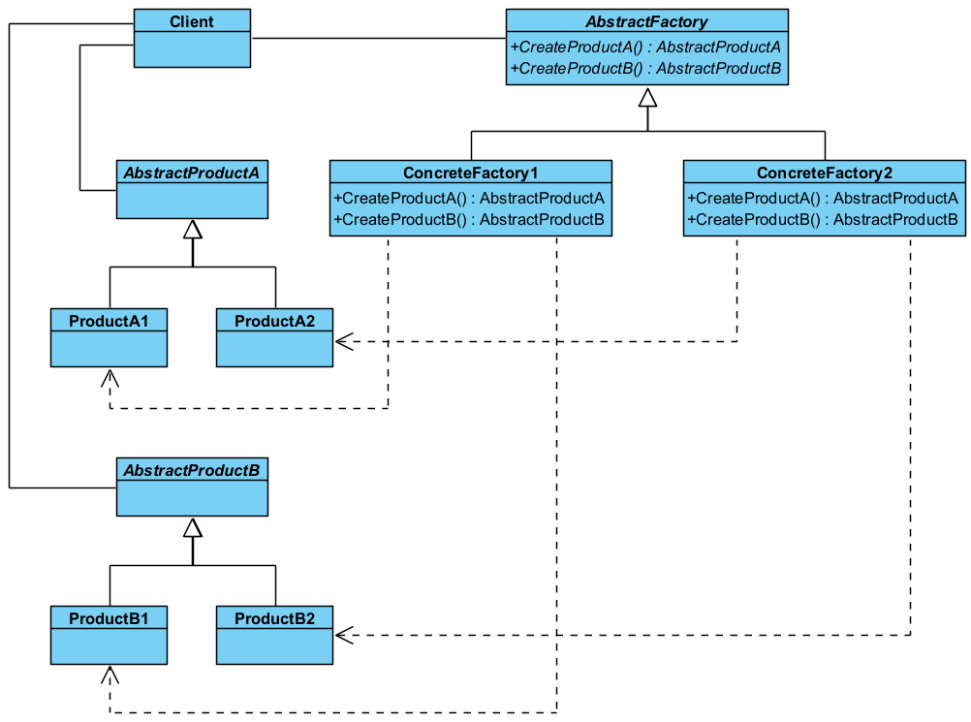
Soyut Fabrika
Soyut fabrika deseninde (abstract factory pattern)amaç, nesnelerin imal edilmesi ve kullanılması ile ilgili olan kısımlarının birbirinden ayrılmasıdır. Bu amaca, birbiriyle ilgili ya da birbirine bağımlı olabilecek nesnelerin imal edilmesinde, nesnelerin somut (concrete) sınıflarını değil soyut (abstract) sınıfları kullanılarak ulaşılır. Somut sınıflar istemciden izole edilir ve programcıya somut sınıfları daha kolay değiştirme için olanak sağlar.

Slide 6
Soyut Fabrika
class AbstractProductA {
public:
AbstractProductA(string pAdi):productName(pAdi) {
};
virtual string getUrunAdi(){
return productName;
};
private:
string productName;
};
class ConreteProductA1: public AbstractProductA {
public:
ConreteProductA1(string pAdi): AbstractProductA(pAdi) { }
};
class ConreteProductA2: public AbstractProductA {
public:
ConreteProductA2(string pAdi): AbstractProductA(pAdi) { }
};
Abstract ProductA

Slide 7
Soyut Fabrika
class AbstractProductB {
public:
AbstractProductB(string pAdi):productName(pAdi) {
};
virtual string getUrunAdi(){
return productName;
};
void interact(AbstractProductA* a) {
cout << this-> productName
<< " ürünü " << a->getUrunAdi()
<< " ile etkileşim halinde..." << endl;
}
private:
string productName;
};
class ConreteProductB1: public AbstractProductB {
public:
ConreteProductB1(string pAdi): AbstractProductB(pAdi) { }
};
class ConreteProductB2: public AbstractProductB {
public:
ConreteProductB2(string pAdi): AbstractProductB(pAdi) { }
};
Abstract Product B

Slide 8
Soyut Fabrika
class AbstractFactory {
public:
virtual AbstractProductA* createProductA()=0;
virtual AbstractProductB* createProductB()=0;
};
class ConreteFactory1: public AbstractFactory {
public:
AbstractProductA* createProductA() override {
return new ConreteProductA1("A1 ürünü");
}
AbstractProductB* createProductB() override {
return new ConreteProductB1("B1 Ürünü");
};
};
class ConreteFactory2: public AbstractFactory {
public:
AbstractProductA* createProductA() override {
return new ConreteProductA2("A2 ürünü");
}
AbstractProductB* createProductB() override {
return new ConreteProductB2("B2 Ürünü");
};
};
Abstract Factory

Slide 9
Soyut Fabrika
int main() { // Client
AbstractFactory* factory1=new ConreteFactory1();
AbstractFactory* factory2=new ConreteFactory2();
AbstractProductA* productA=factory1->createProductA();
cout << "Fabrika 1 tarafından İmal Edilen Ürün:"
<< productA->getUrunAdi()
<< endl;
AbstractProductB* productB=factory2->createProductB();
cout << "Fabrika 2 tarafından İmal Edilen Ürün:"
<< productB->getUrunAdi()
<< endl;
productB->interact(productA);
delete productB;
delete productA;
delete factory2;
delete factory1;
}
İstemci

Slide 10
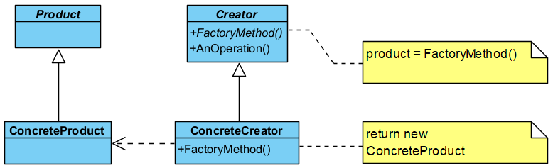
FABRİKA YÖNTEMİ
Fabrika yöntemi deseninde (factory method pattern) amaç, imal edilecek nesnenin sınıfını kesin olarak belirtmeden nesne yaratma işleminin gerçekleştirilmesidir. Bunu yapmak için fabrika yöntemi adında soyut (abstract) bir yöntem tanımlanır, fakat nesneleri imal etme (instantiation) işlemi alt sınıflara bırakılır. Yani sanal bir yapıcı (virtual constructor) kullanılır.

Slide 11
FABRİKA YÖNTEMİ
class Product {
public:
Product(string pAdi):productName(pAdi) {
};
virtual string getUrunAdi(){
return productName;
};
private:
string productName;
};
class ConreteProduct: public Product {
public:
ConreteProduct(string pAdi): Product(pAdi) { }
};
Product

Slide 12
FABRİKA YÖNTEMİ
class Creator {
public:
virtual Product* factoryMethod() =0;
virtual void anOperation() =0;
};
class ConreteCreator: public Creator {
public:
Product* factoryMethod() override {
return new ConreteProduct("Fabrika Yöntemi Ürünü");
};
void anOperation() override {
cout << "Fabrika Yöntemini Kullanan Sınıf, "
<< "Başka İşlemler de yapabilir..." << endl;
}
};
Creator

Slide 13
FABRİKA YÖNTEMİ
int main() { // Client
Creator* imalatci=new ConreteCreator();
Product* urun=imalatci->factoryMethod();
cout << "İmalatçı tarafından imal edilen ürün:"
<< urun->getUrunAdi() << endl;
imalatci ->anOperation();
delete urun;
delete imalatci;
}
İstemci

Slide 14
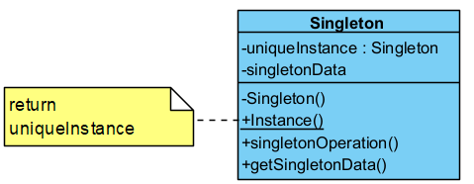
TekİL nESNE
Tekil Nesne deseninde (singleton pattern) amaç, bir sınıftan yalnızca bir örnek (instance) imal etmektir. Bir sınıfın yalnızca bir nesnesinin olmasına izin verilir, birden fazla olmasına izin verilmez. Yaratılan nesneye genel olarak evrensel (global) olarak erişilir.

Slide 15
TekİL nESNE
class Singleton {
private:
Singleton() { /* Her seferinde başka nesne oluşmasın diye */
singletonData=10;
}
static Singleton* uniqueInstance;
int singletonData;
public:
Singleton(Singleton &other) = delete; /* klonlanabilir olmamalıdır. */
void operator=(const Singleton &) = delete;
// Tekil nesne atanabilir olmamalıdır.
static Singleton *Instance() {
if(uniqueInstance==nullptr)
uniqueInstance = new Singleton();
return uniqueInstance;
}
void anOperation() {
cout << "Tekil nesnenin davranışları da olabilir..." << endl;
}
int getSingletonData() const{
return singletonData;
}
};
Singleton* Singleton::uniqueInstance= nullptr; // ilk değer verilmeli.
Singleton

Slide 16
TekİL nESNE
int main() {
Singleton* singleton1 = Singleton::Instance();
Singleton* singleton2 = Singleton::Instance();
if (singleton1==singleton2)
cout << "singleton1 ve singleton2 AYNI nesnedir."
<< endl;
else
cout << "singleton1 ve singleton2 FARKLI nesnedir."
<< endl;
singleton1->anOperation();
cout << "Tekil nesnenin verisi:"
<< singleton1->getSingletonData() << endl;
delete singleton1;
}
İstemci

Slide 17
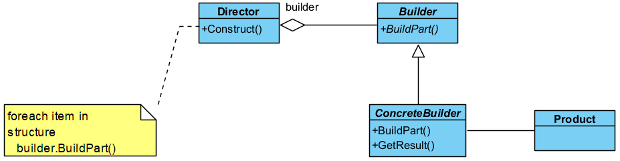
KURUCU
Kurucu deseninde (builder pattern) amaç, çok karmaşık bir nesnenin imal edilmesiyle ilgili işlemleri bir başka sınıfa bırakmaktır. Böylece nesnenin gösterimi ve kullanılması ilişkin kodlar ile yaratılmasına ilişkin kodlar birbirinden ayrılmış olur.

Slide 18
KURUCU
class Product {
public:
Product(string pAdi):productName(pAdi) {
};
string getUrunAdi(){
return productName;
};
void addPart(string pPart){
parts.push_back(pPart);
}
void showParts() {
cout << productName << " Ürününün parçaları:" << endl;
vector<string>::iterator part = parts.begin(); //#include <algorithm>
while( part != parts.end()) {
cout << *part << endl;
part++;
}
}
private:
string productName;
vector<string> parts; //#include <vector>
};
Product

Slide 19
KURUCU
class Builder {
public:
virtual void buildPartKisim1()=0;
virtual void buildPartKisim2()=0;
virtual void buildPartKisim3()=0;
virtual Product* getResult()=0;
};
Builer

Slide 20
KURUCU
class concreteBuilder:public Builder {
public:
concreteBuilder() {
product=new Product("Kitap");
}
void buildPartKisim1() override {
product->addPart("Bölüm1: ...");
};
void buildPartKisim2() override {
product->addPart("Bölüm2: ...");
};
void buildPartKisim3() override {
product->addPart("Bölüm3: ...");
};
Product* getResult() override {
return product;
}
~concreteBuilder() {
delete product;
}
private:
Product* product;
};
ConcreteBuiler

Slide 21
KURUCU
class Director {
public:
void construct(Builder* builder){
builder->buildPartKisim1();
builder->buildPartKisim2();
builder->buildPartKisim3();
}
};
Director

Slide 22
KURUCU
int main() { // Client
Director* director = new Director();
Builder* builder = new concreteBuilder();
director->construct(builder);
Product* product = builder->getResult();
product->showParts();
delete director;
delete builder;
}
İstemci

Slide 23
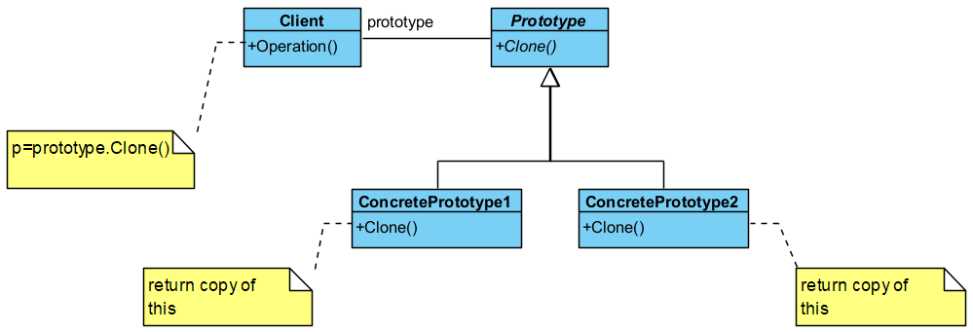
prototip
Prototip deseni (prototype pattern), hâlihazırda mevcut olan nesnenin bir kopyasını çıkarmak için kullanılır. Bu desen, imal edilmesi güç olan nesnelere karar verilerek, bu nesneleri tekrar imal etmek için bir sürü işlem yapılması yerine, mevcut nesneden bir kopya çıkararak kullanılmasını sağlamaktadır

Slide 24
prototip
class Prototype {
protected:
int data1;
int data2;
public:
void showData() {
cout << "Object Data: data1=" << data1 <<",data2=" << data2 << endl;
}
virtual Prototype* clone()=0;
};
class ConcretePrototype1 : public Prototype {
//Birinci Şablon: Yalnızca data1 alanını kopyalayan prototip nesne imal eder
public:
ConcretePrototype1(int pData1) {
data1=pData1;
};
Prototype* clone() override {
return new ConcretePrototype1(*this);
}
};
Prototype, ConcretePrototype1

Slide 25
prototip
class ConcretePrototype2 : public Prototype {
//İkinci Şablon: Yalnızca data2 alanını kopyalayan prototip nesne imal eder
public:
ConcretePrototype2(int pData2) {
data2=pData2;
};
Prototype* clone() override {
return new ConcretePrototype2(*this);
}
};
ConcretePrototype2

Slide 26
prototip
void operation() {
Prototype* object1 = new ConcretePrototype1(40);
object1->showData();
Prototype* clone1 = object1->clone();
clone1->showData();
Prototype* object2 = new ConcretePrototype2(30);
object2->showData();
Prototype* clone2= object2->clone();
clone2->showData();
delete object1;
delete clone1;
delete object2;
delete clone2;
}
int main() { //İstemci
operation();
}
İstemci

Slide 27
Dinlediğiniz için teşekkür ederim.
İlhan ÖZKAN, hoydabre@gmail.com Elektronik Yüksek Mühendisi Mayıs 2020

